Slide 1

REFLEXION DE SEGURIDAD

Slide 2
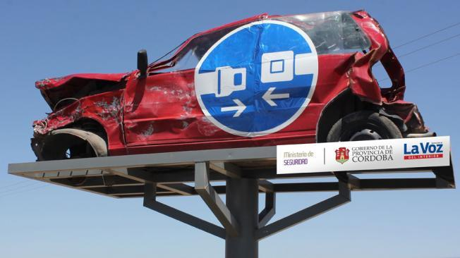
Una constante…
906 accidentes de tránsito
Fiestas patrias 2013…
40 personas fallecidas
909 personas lesionadas

Slide 3
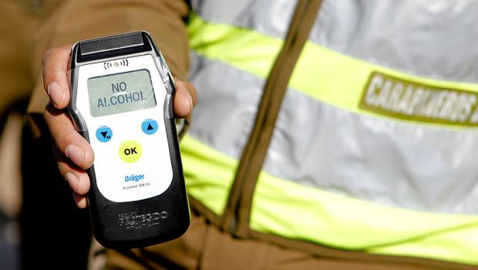
Conocemos las causas
Conducción bajo la influencia del alcohol
Conducción a exceso de velocidad
Desconcentración
Cansancio, fatiga y somnolencia
Imprudencias del peatón y ciclista

Slide 4
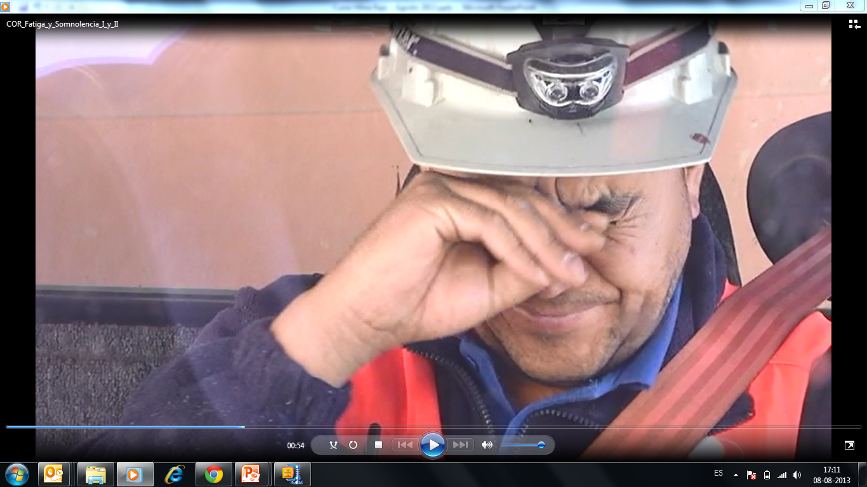
Para evitar accidentes…
Si vas a trabajar este 18’, recuerda:
Descansar adecuadamente
Mantener ojos y mente en la tarea
Preocuparte de tu compañero
Si vas a descansar este 18’, recuerda:
No beber si vas a conducir
Cuidar a tu familia
Actuar preventivamente, siempre

Slide 5
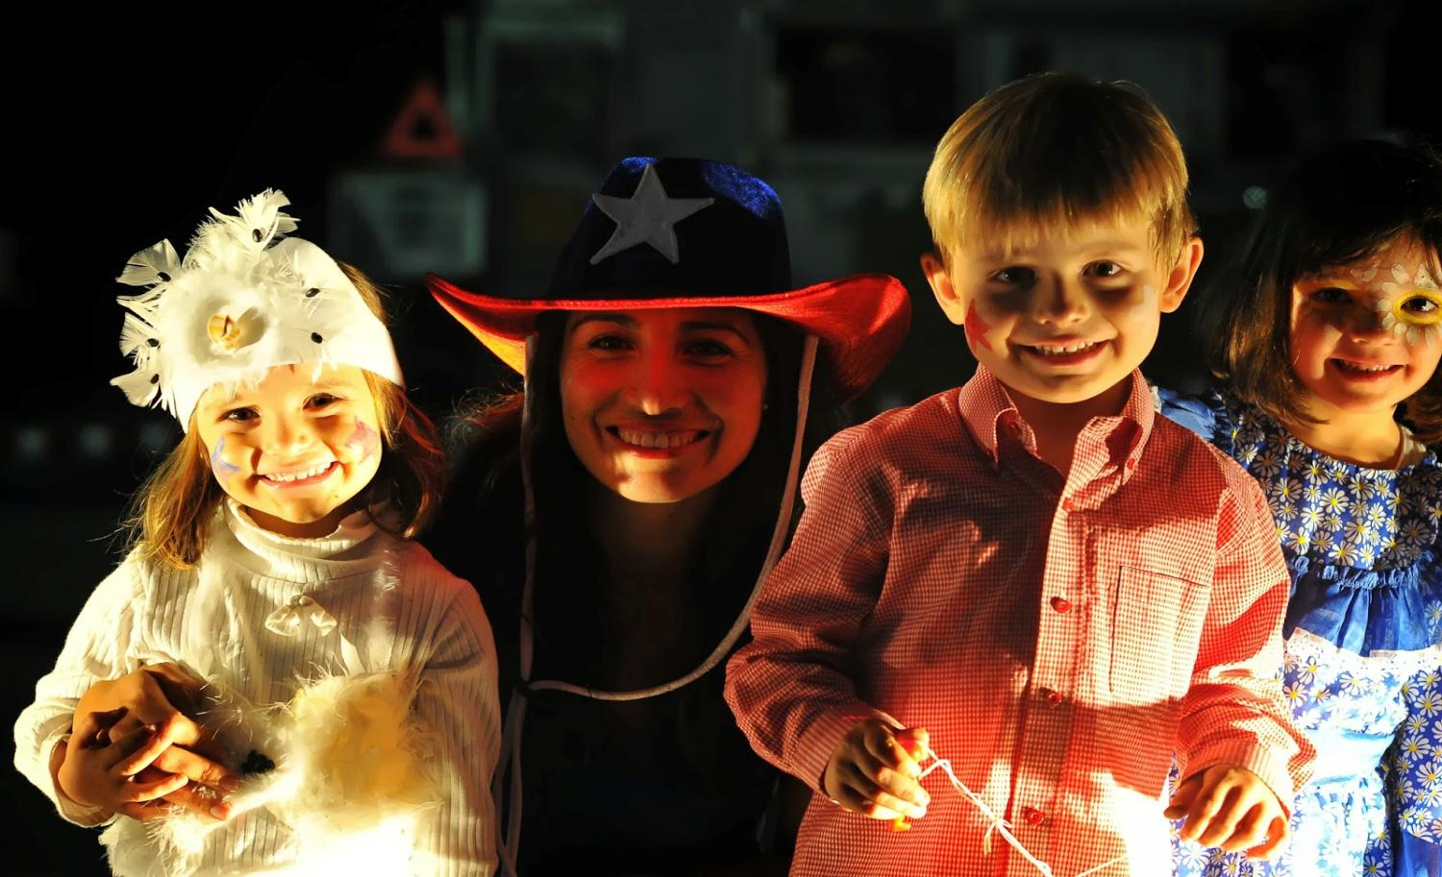
No olvides que…
Nos quedan muchas Fiestas Patrias para celebrar en el futuro, por nuestra familia:
Hagamos de La SEGURIDAD una ACTITUD de VIDA

